Slide 1


مؤسسة الشعلة التّربوية

Slide 2







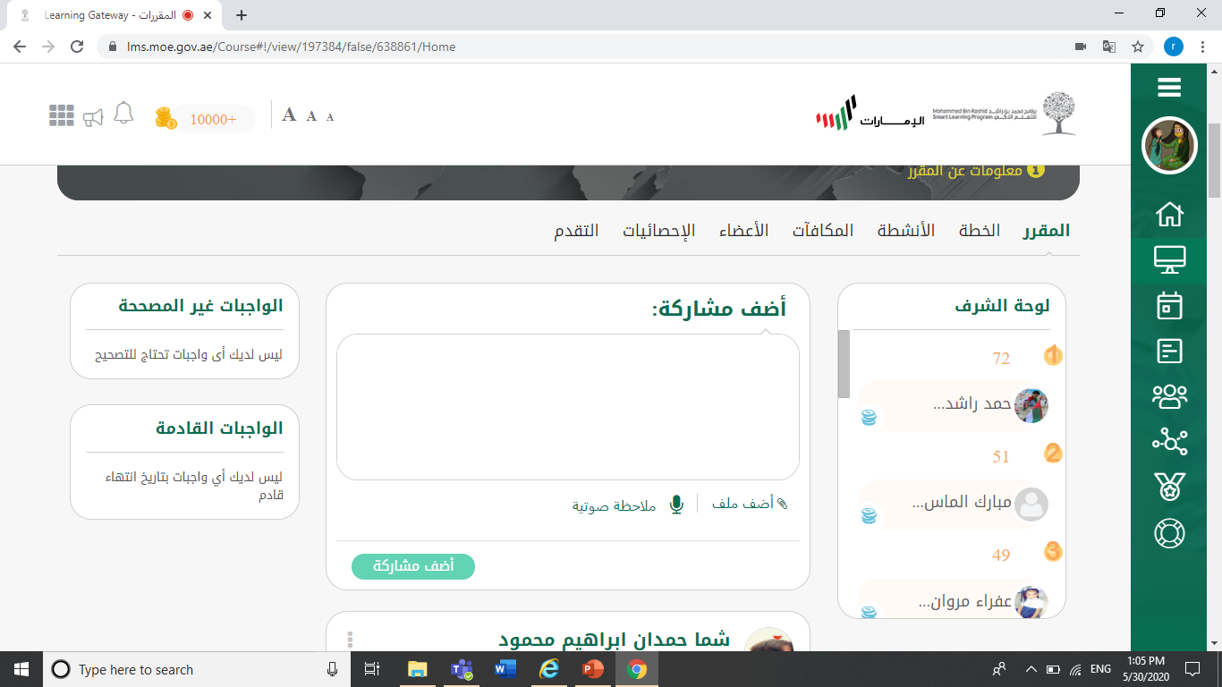
قوانين وإرشادات التعلم عن بعد عبر برنامج Microsoft teams
أغلق الصوت
كن مستمعاً جيداً
ضع الأنشطة والواجبات على صفحة المقرر
انتظر دورك للمشاركة
الالتزام بالوقت

Slide 3


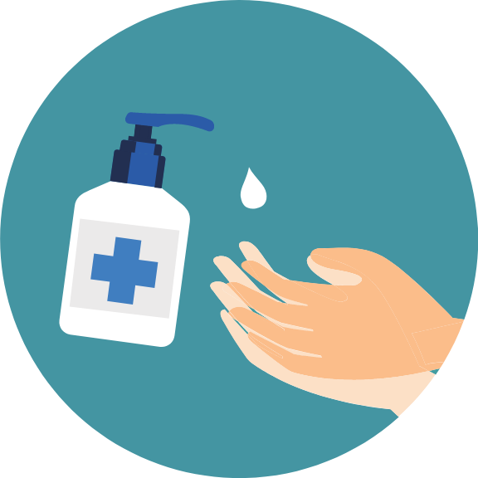
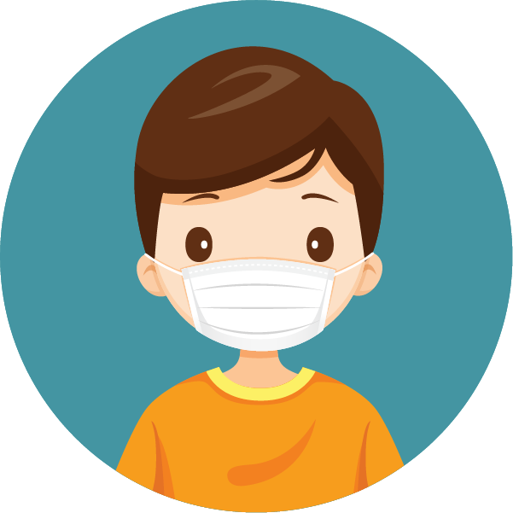

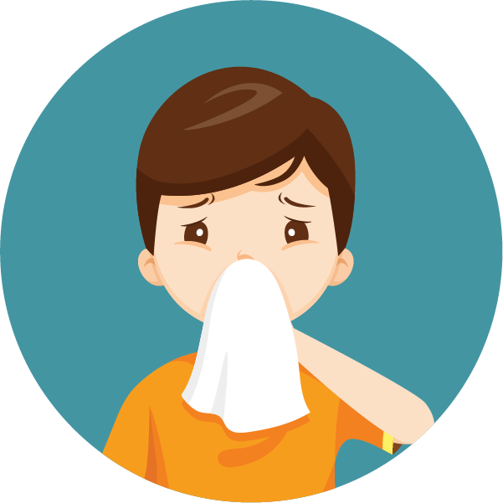
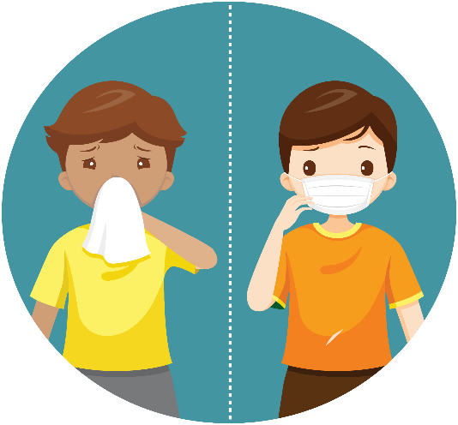
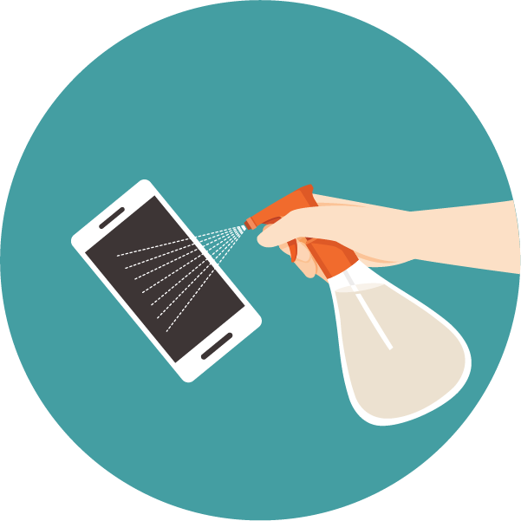
الإجراءات الاحترازية للوقاية من كوفيد 19
أغسل يدي جيدًا
أعقم يدي
ألبس الكمامة عند الخروج من المنزل
لا ألمس وجهي إلا بعد
تعقيم يدي
أبتعد عن الآخرين حين أعطس
أستخدم أدواتي المدرسية
الخاصة بي فقط
أضع المنديل عندما أعطس
أعقم جهازي الالكتروني

Slide 4

الوحدة السابعة
كيف ترى نفسك عنوان الدرس رحلتي مع كلمة
يروي
المادة: اللغة العربية
الصف: الثاني الأساسي

Slide 5


نواتج التعلم
1- يُفْسر مَعنى الكَلمة حَسْب سِياقها في الجملة.
2- يُوظف الْكلمة الْجديدة في جُملٍ من إنشائهِ .
3- يقدر الْمُتَعَلّمُ أهمية المياه في حياة الكائنات الحية .

Slide 6


Slide 7
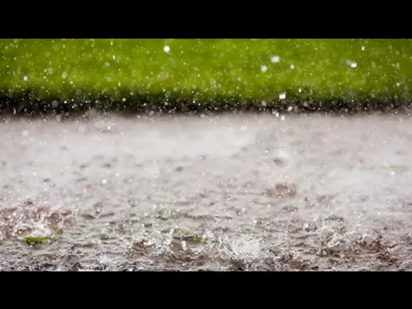

Slide 8

( يَرْوي)
مَعَ
رِحْلَتي
كَلِمَةِ

Slide 9
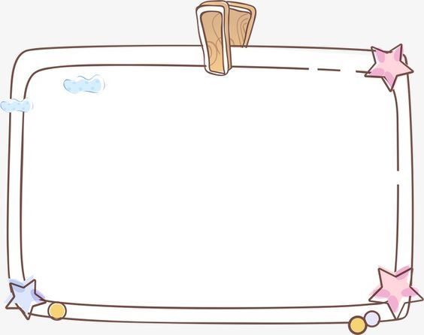

فعلٌ مضارع
ما نوع كلمة يَرْوي ؟
يَرْ / وي
حلل
يَرْوي

Slide 10

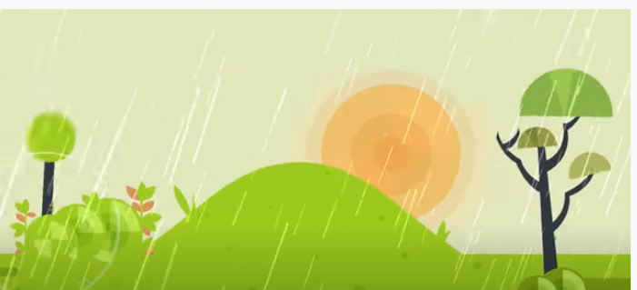



Slide 11


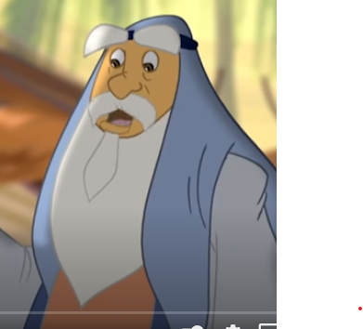


Slide 12

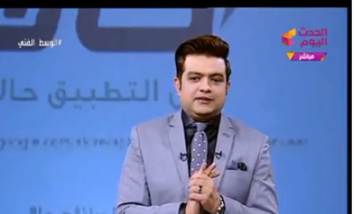


Slide 13

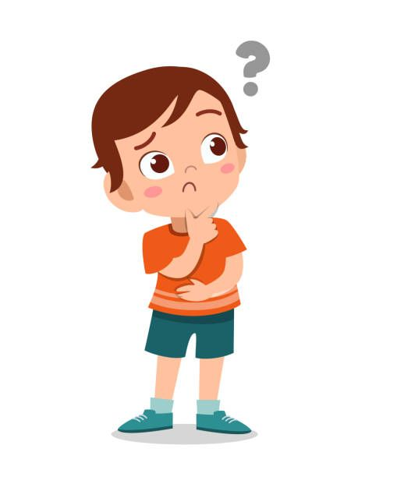
الآن هيا يا صغيري وظف كلمة (يروي )
في جملة من إنشائك واكتبها على الدردشة

Slide 14

نَشاط خِتامي

Slide 15
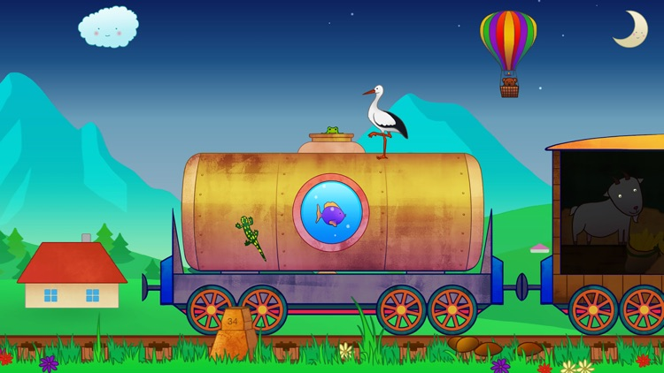
حل أنشطة كتاب النشاط
رحلتي مع كلمة ( يروي)

Slide 16
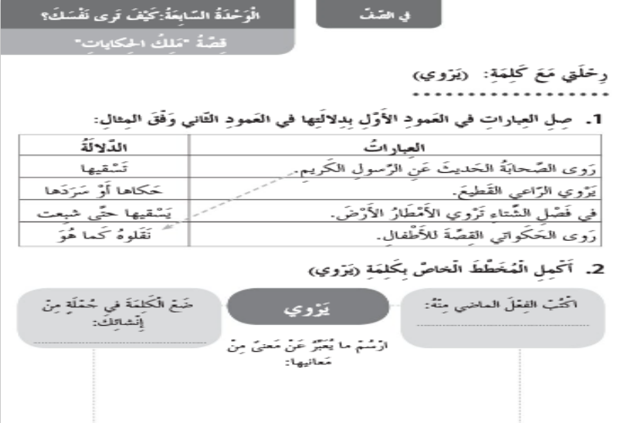
55
رَوى
روي جدي الحكاية

Slide 17

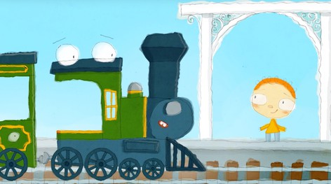

بطاقة الخروج :
انتهت رحلتنا لهذا اليوم ولكن قبل الخروج من الحصة
اكتب الفعل الأمر من( يروي) وضعه في جملة على الدردشة

Slide 18


شكرا لكم يا أعزائي لقد كنتم رائعون اليوم
إلى لقاء قريب مع السلامة

